Slide 1

NÁZEV PROJEKTU: Podpora výuky v technických oborech
NÁZEV ŠKOLY: S0Š Net Office Orlová, spol. s r.o
AUTOR: Bc. Petr Poledník
NÁZEV ŠABLONY: III/2 – Inovace a zkvalitnění výuky prostřednictvím ICT
ČÍSLO PROJEKTU: CZ.1.07/1.5.00/34.0458
TÉMA: Počítačové systémy

Slide 2

Nastavení zabezpečení
Toto nastavení lze provádět do chvíle než povýšíme server na doménový řadič (DC).
V zabezpečení je nejobvyklejší upravení nastavení parametrů hesel uživatelských účtů.
Složitost, počet znaků, trvání…

Slide 3
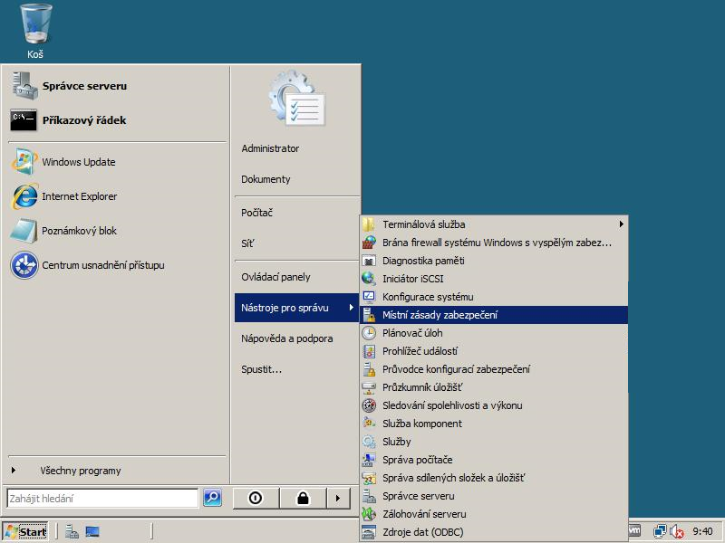

Slide 4
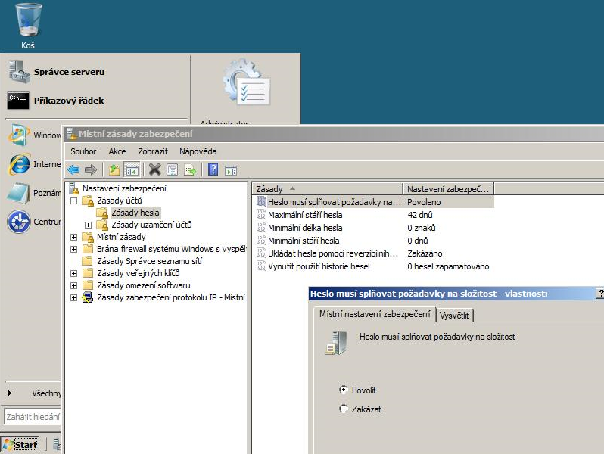

Slide 5
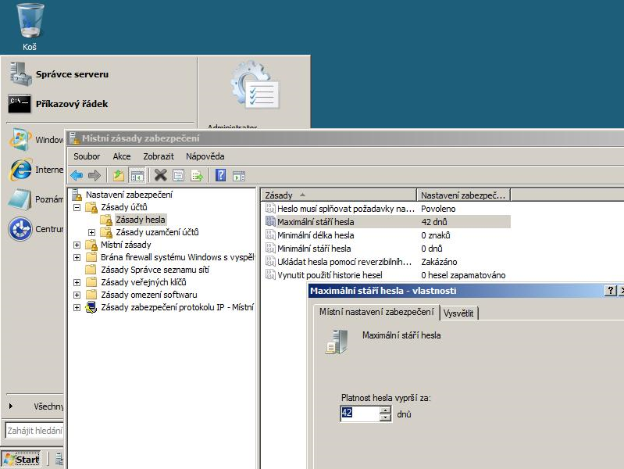

Slide 6
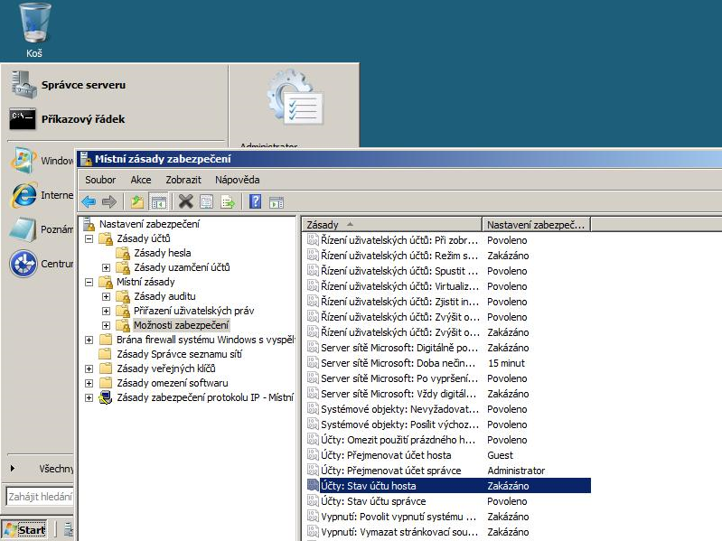

Slide 7
Zdroje informací:
[1] Vlastní zdroje
Citace:
[2] Obrázky použity z OS Windows 2008

Slide 8
Metodický list č.7 – Nastavení zabezpečení OS Windows 2008
Zpracoval: Bc. Petr Poledník
Cílová skupina: žáci středních škol
Rok vytvoření: 2012
Anotace a cíl: Nastavení zabezpečení v OS Windows 2008
Předpokládaný přínos (výstup): žáci se naučí prakticky pracovat v OS Windows 2008
Pomůcky: dataprojektor, počítač
Předpokládaný čas: 30 minut
Postup: Prezentace slouží jako návod pro nastavení přístupu na vzdálenou plochu
Souhlasím se zveřejněním mého příspěvku v knižní či elektronické podobě, jako metodického materiálu.

